Slide 1
Краевое государственное бюджетное профессиональное образовательное учреждение» Чугуевский колледж сельского хозяйства и сервиса»
ПРЕЗЕНТАЦИЯ ПО ТЕМЕ: ФОРМЫ ПРАВЛЕНИЯ.
Автор: преподаватель истории и обществознания- Левинская Ю.В.

Slide 2
Тест по теме: Государство и его механизм:
1. Что характеризует любое государство как основной элемент политической системы?
1) суверенитет 3) господство принципа разделения властей
2) верховенство закона 4) соблюдение прав человека
2. К внешней функции государства относится функция
1) культурная 2) правоохранительная 3) политическая 4) экономическая
3. Способность и возможность одних оказывать воздействие на поведение и деятельность других – это: 1) политика 2) власть 3) подражание
4. Легитимная власть обычно характеризуется как
1) демократическая 2) правомерная и справедливая 3) долговременная.
5. Законодательную власть в РФ осуществляет :
1) парламент 2) Президент 3) правоохранительные органы
6. Что из перечисленного характеризует государство как особый институт политической системы?
1) наличие политических традиций
2) определенные властные полномочия
3) право на законотворческую деятельность
4) возможность влиять на идеологию граждан
7. Тот, на кого направлено властное воздействие - это
1) субъект власти 2) объект власти 3) ресурс власти.

Slide 3
1-1
2-1
3-2
4-2
5-1
6-3
7-2
7,6-5
5-4
4-3

Slide 4
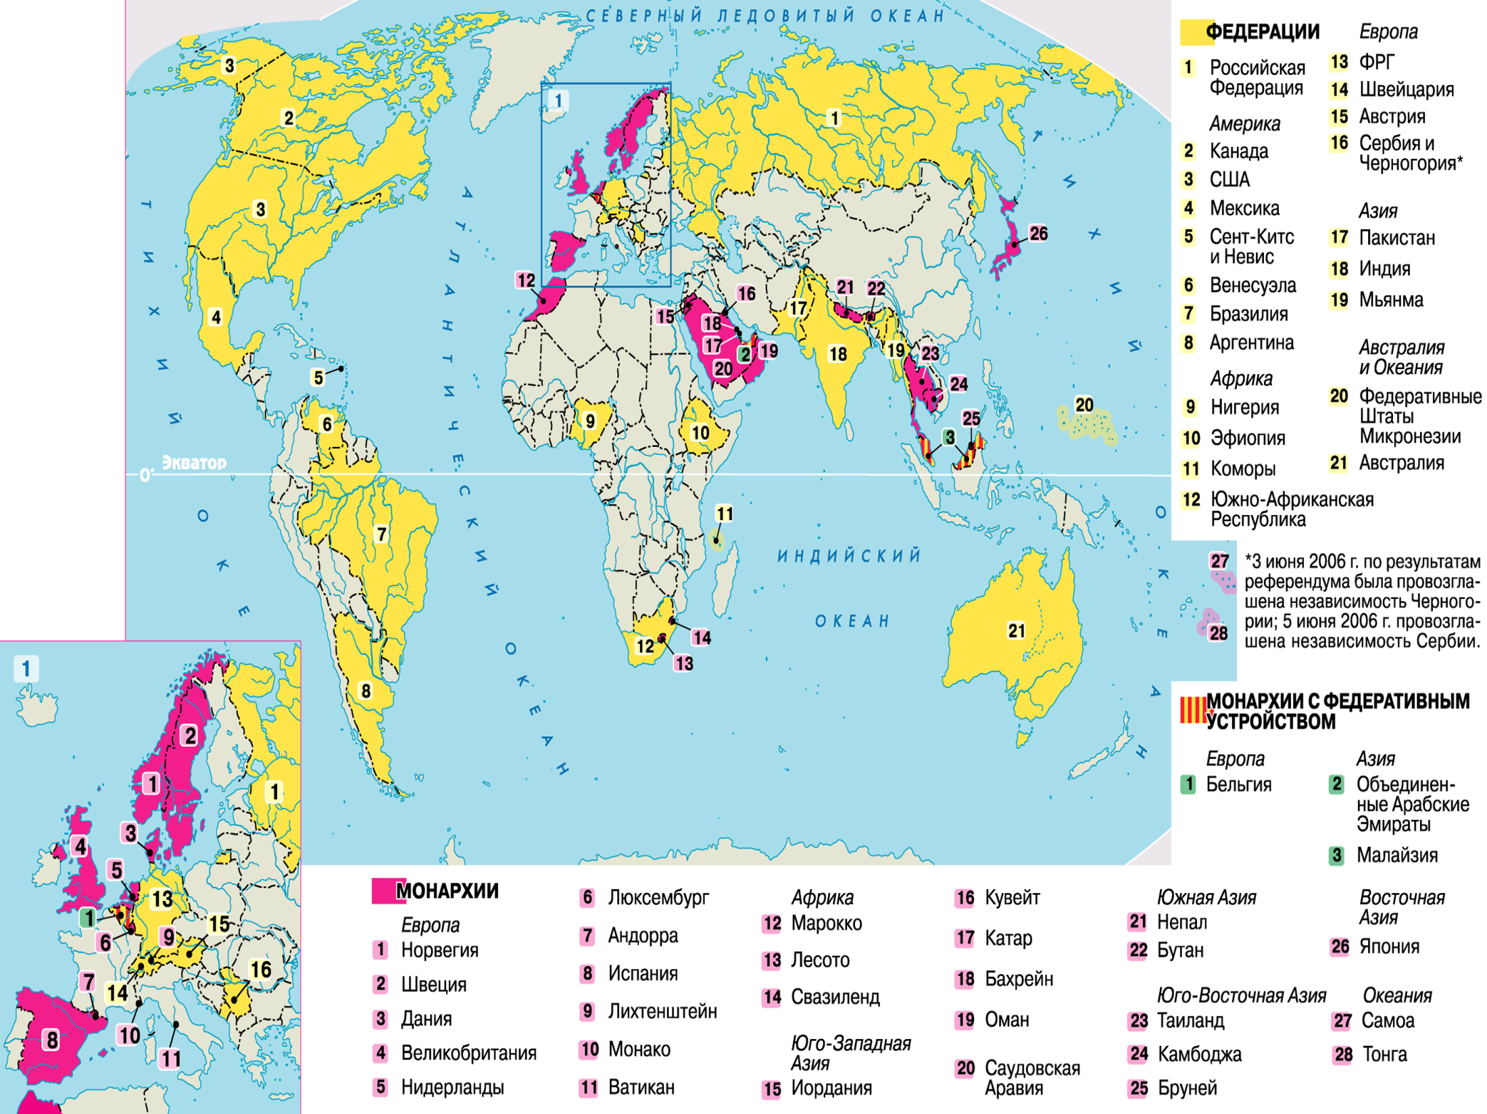

Slide 5


ФОРМЫ ПРАВЛЕНИЯ.

Slide 6

МЕТОД З.Х.У.
ЗНАЕМ | ХОТИМ УЗНАТЬ | УЗНАЛИ

Slide 7
ЗНАЕМ | ХОТИМ УЗНАТЬ | УЗНАЛИ
Государство
Признаки
Функции
Механизм

Slide 8
МЕТОД З.Х.У.
ЗНАЕМ | ХОТИМ УЗНАТЬ | УЗНАЛИ
ГОСУДАРСТВО | ФОРМА ГОС-ВА
ПРИЗНАКИ ГОСУДАРСТВА | ФОРМЫ ПРАВЛЕНИЯ
ФУНКЦИИ ГОСУДАРСТВА | МОНАРХИЯ
МЕХАНИЗМ ГОСУДАРСТВА | РЕСПУБЛКА
 | В ЧЕМ ОТЛИЧИЯ

Slide 9
ФОРМА ГОСУДАРСТВА -
это система организации государственной власти и ее устройство.

Slide 10
Форма правления в узком смысле — это организация высших органов государственной власти (способ организации верховной власти в государстве).
Форма правления в широком смысле — это способ организации и взаимодействия всех органов государства

Slide 11


ВИДЫ ФОРМ ПРАВЛЕНИЯ
МОНАРХИЯ
РЕСПУБЛИКА

Slide 12
Карточка для 1 группы.
* Прочитать учебный материал «Формы государства». Стр.283-285
* На отдельном листе составьте схему Формы правления: «Монархия».
* Дать определение понятия «Монархия»
* Объяснить, чем абсолютная монархия отличается от конституционной.
Привести примеры стран на каждый вид.
Карточка для 2 группы.
1) Прочитать учебный материал «Формы государства», стр. 285-289
2) На отдельном листе составить схему Формы правления: « Республика».
3) Дать определение понятия «Республика»
4) Объяснить, чем парламентская республика отличается от президентской и смешанной.
5)Привести примеры стран на каждый вид

Slide 13
Формы правления
МОНАРХИЯ
РЕСПУБЛИКА
ПАРЛАМЕНТСКАЯ
Смешанная
АБСОЛЮТНАЯ
ОГРАНИЧЕННАЯ
ПРЕЗИДЕНТСКАЯ

Slide 14
МОНАРХИЯ
РЕСПУБЛИКА
Формы
правления
ГОС-ВО
Гос. власть осуществляется единолично
Верх. гос. власть принадлежит выборным органам

Slide 15


МОНАРХИЯ РЕСПУБЛИКА
ЕДИНОВЛАСТНАЯ, ОДИНОЧНАЯ
ПЕРЕДАЕТСЯ,НАСЛЕДУЕТ,ВСТУПАЕТ
ФОРМА ПРАВЛЕНИЯ
ВЛАСТЬ МОНАРХА
СОЗДПННАЯ,ОГРОМНАЯ
ОБЬЕДИНЯЕТ,СИМВОЛИЗИРУЕТ, УСИЛИВАЕТ
ХАРАКТЕРИЗУЕТСЯ СМЕНОЙ ЛИДЕРОВ
ФОРМА ПРАВЛЕНИЯ

Slide 16
МЕТОД З.Х.У.
ЗНАЕМ | ХОТИМ УЗНАТЬ | УЗНАЛИ
ГОСУДАРСТВО | ФОРМА ГОС-ВА
ПРИЗНАКИ ГОСУДАРСТВА | ФОРМЫ ПРАВЛЕНИЯ
ФУНКЦИИ ГОСУДАРСТВА | МОНАРХИЯ
МЕХАНИЗМ ГОСУДАРСТВА | РЕСПУБЛКА
 | В ЧЕМ ОТЛИЧИЯ

